Slide 1
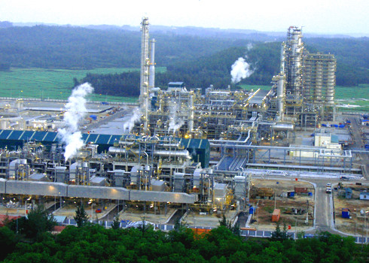
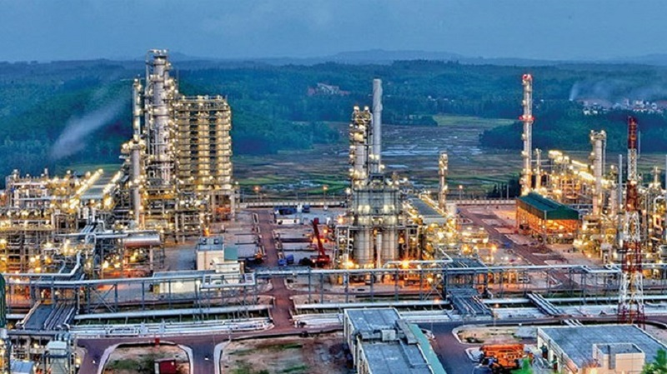
CHƯƠNG 4: HYDROCARBON
Bài 15:
ALKANE

Slide 2
Bài 15: ALKANE
CẤU TRÚC BÀI HỌC
Điều chế
Khái niệm, danh pháp
Ứng dụng
Tính chất vật lí
Ô nhiễm KK do PTGT
Tính chất hóa học

Slide 3
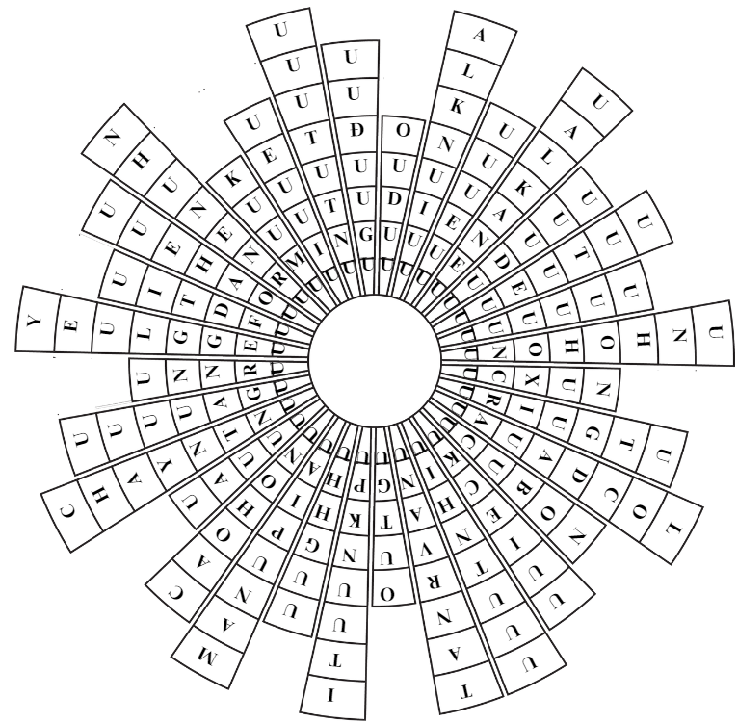
HÓA HỌC RỰC RỠ
- Đọc SGK để tìm thông tin trả lời các câu hỏi.
- Tô đáp án là từ khóa vào bảng sắc màu.
Hóa học rực rỡ
- HS nhanh nhất: 10 điểm
- HS hoàn thành : 1 sao
Notes:
Mục đích chơi, cho HS biết 1 số từ khóa và nội dung của bài học; Sau khi HS chơi xong, GV dạy phần kiến thức

Slide 4
BẢNG: TÍNH CHẤT VẬT LÍ CỦA MỘT SỐ ALKANE
Alkane | Công thức | C_{n} | t_{nc} , ⁰C | t_{s} , ⁰C | Khối lượng riêng (g/cm³), 20⁰C
Methane | CH₄ | C₁ | -182,5 | -161,5 | -
Ethane | CH₃CH₃ | C₂ | -183,3 | -88,6 | -
Propane | CH₃CH₂CH₃ | C₃ | -187,7 | -42,1 | 0,501
Butane | CH₃ [CH₂] ₂CH₃ | C₄ | -138,3 | -0,5 | 0,579
Pentane | CH₃ [CH₂] ₃CH₃ | C₅ | -129,7 | 36,1 | 0,626
Hexane | CH₃ [CH₂] ₄CH₃ | C₆ | -95,3 | 68,7 | 0,659
Heptane | CH₃ [CH₂] ₅CH₃ | C₇ | -90,6 | 98,4 | 0,684
Octane | CH₃ [CH₂] ₆CH₃ | C₈ | -56,8 | 125,7 | 0,703
Nonane | CH₃ [CH₂] ₇CH₃ | C₉ | -53,6 | 150,8 | 0,718
Đecane | CH₃ [CH₂] ₈CH₃ | C₁₀ | -29,7 | 174,0 | 0,730
Icosan | CH₃ [CH₂] ₁₈CH₃ | C₂₀ | 37,0 | 343,0 | 0,778

Slide 5
II. TÍNH CHẤT VẬT LÍ
C₁→ C₄ và neopentane là chất khí.
C₅ → C₁₇: Là chất lỏng, không màu
C₁₈ trở lên: Là chất rắn, màu trắng
Trạng thái
t⁰_{nc} , t⁰_{s} , khối lượng riêng tăng theo phân tử khối.
Alkane mạch nhánh thường có t⁰_{s} thấp hơn so với đồng phân không phân nhánh
Quy luật
Tính tan
Alkane nhẹ hơn nước, không tan ( rất ít tan) trong nước, tan trong dung môi hữu cơ.

Slide 6
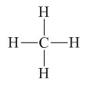
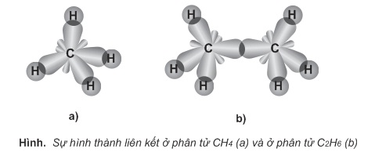
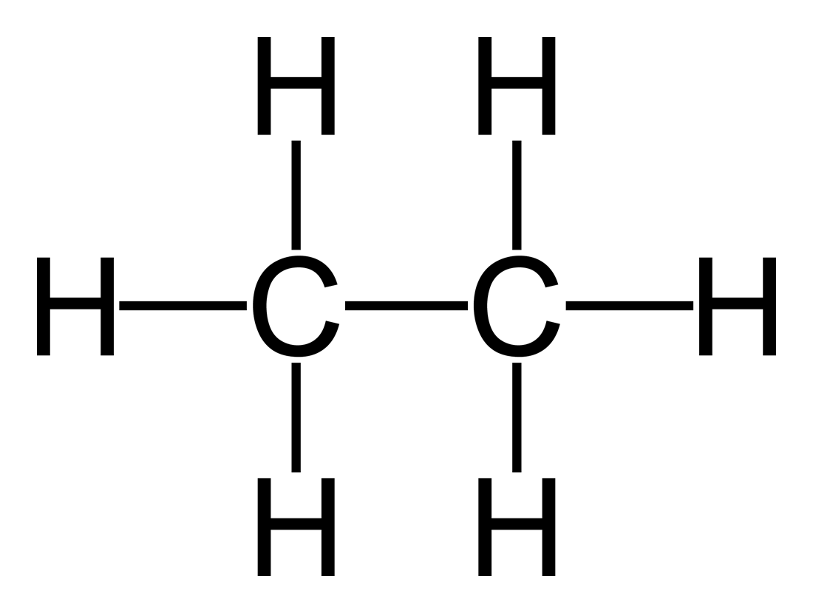
III. TÍNH CHẤT HÓA HỌC
Các alkane tương đối trơ về mặt hóa học.
C-C và C-H
Dưới tác dụng của ánh sáng, xúc tác và nhiệt, alkane tham gia các phản ứng thế, phản ứng cracking, reforming và phản ứng oxi hóa.
Liên kết bền vững

Slide 7

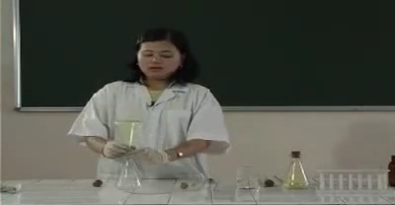
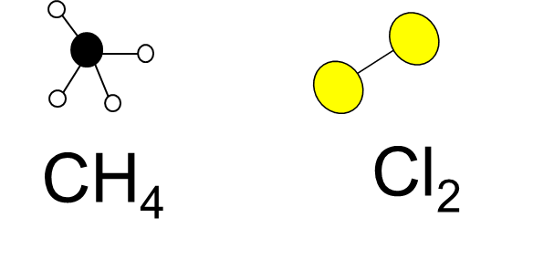
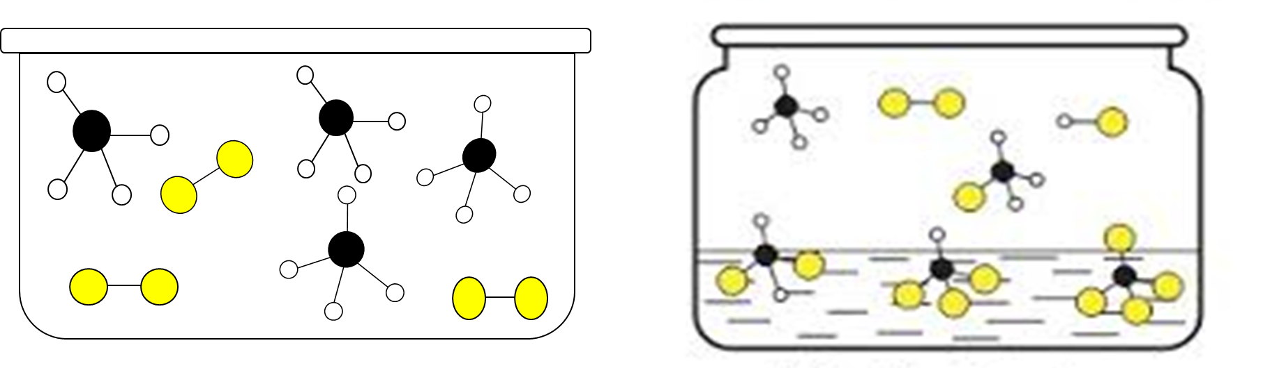
1. Phản ứng thế
Methane tác dụng với chlorine
as
CH₄ + Cl₂ CH₃Cl + HCl
chloromethane
as
CH₃Cl + Cl₂ CH₂Cl₂ + HCl
đichloromethane
as
CH₂Cl₂+ Cl₂ CHCl₃ + HCl
Trichloromethane (Chloroform)
as
CHCl₃ + Cl₂ CCl₄ + HCl
Tetrachloromethane
(Carbon tetrachloride)

Slide 8

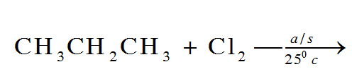


1. Phản ứng thế
Propane tác dụng với chlorine
II
I
1-chloropropane (43%)
2-chloropropane (57%)
Quy tắc thế: Nguyên tử hydrogen liên kết với nguyên tử carbon bậc cao hơn dễ bị thế hơn nguyên tử hydrogen liên kết với carbon bậc thấp hơn.

Slide 9
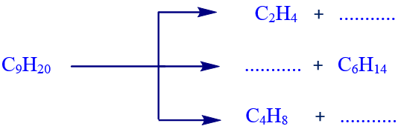
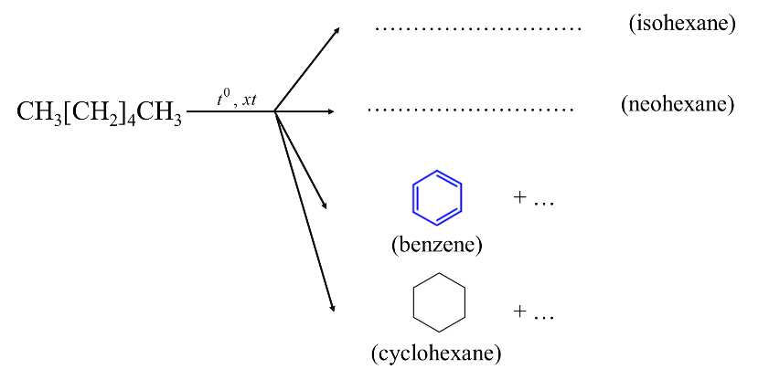
2. Phản ứng tách và phản ứng reforming
 | Phản ứng Cracking | Phản ứng Reforming
Khái niệm | Phân cắt liên kết C-C trong alkane để tạo ra các hydrocarbon mạch ngắn hơn. | Chuyển hóa alkane mạch thẳng thành alkane mạch phân nhánh hoặc hydrocarbon mạch vòng.
Phương trình | Cracking nonane (C₉H₂₀): | Reforming hexane (C₆H₁₄):

Slide 10
2. Phản ứng tách và phản ứng reforming
Cracking nonane (C₉H₂₀):
C₇H₁₆
C₃H₆
C₅H₁₂
Alkene
Alkane

Slide 11
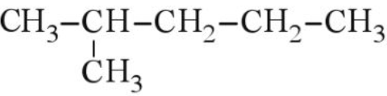
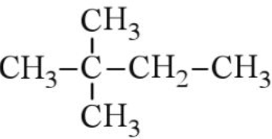
2. Phản ứng tách và phản ứng reforming
Reforming hexane (C₆H₁₄):
4H₂
H₂

Slide 12
2. Phản ứng tách và phản ứng reforming
 | Phản ứng Cracking | Phản ứng Reforming
Đặc điểm phản ứng | - Bẻ gãy mạch carbon - Tạo ra hỗn hợp sản phẩm mạch ngắn hơn - Gồm cả alkane và alkene | - Đồng phân hóa (isomer hóa) mạch thẳng thành mạch phân nhánh và aren hóa (tạo hydrocarbon thơm)
Điều kiện | - Nhiệt độ cao - Thường có mặt xúc tác | - Nhiệt độ cao - Thường có mặt xúc tác (như Pt, Rh)
Sản phẩm | - Alkane và alkene mạch ngắn - Ví dụ: C₂ - C₇ | - Alkane phân nhánh, hydrocarbon mạch vòng, hydrocarbon thơm (arene)
Ứng dụng | - Tăng hiệu suất của dầu mỏ trong công nghiệp lọc dầu - Tạo nguyên liệu cho sản xuất polymer | - Tăng chỉ số octane của xăng - Sản xuất các hợp chất arene như benzen, toluen, xylene để làm nguyên liệu công nghiệp

Slide 13
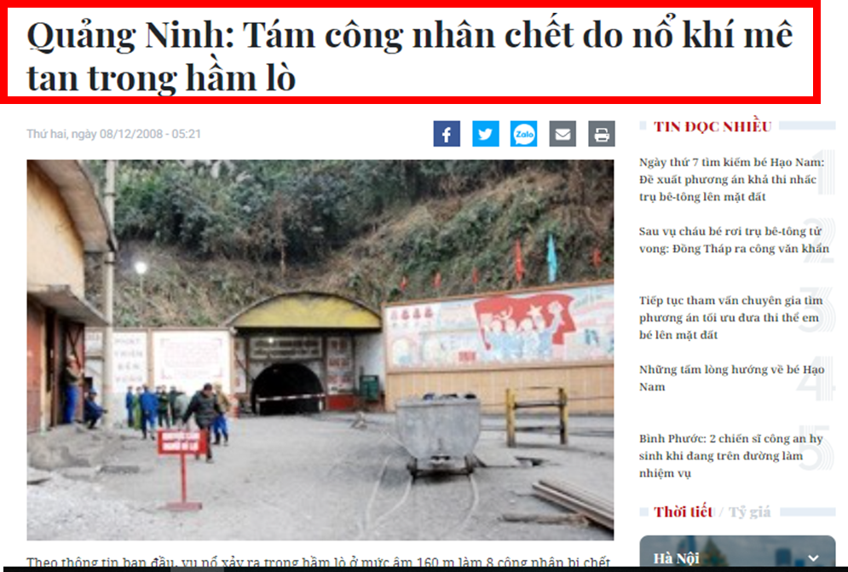
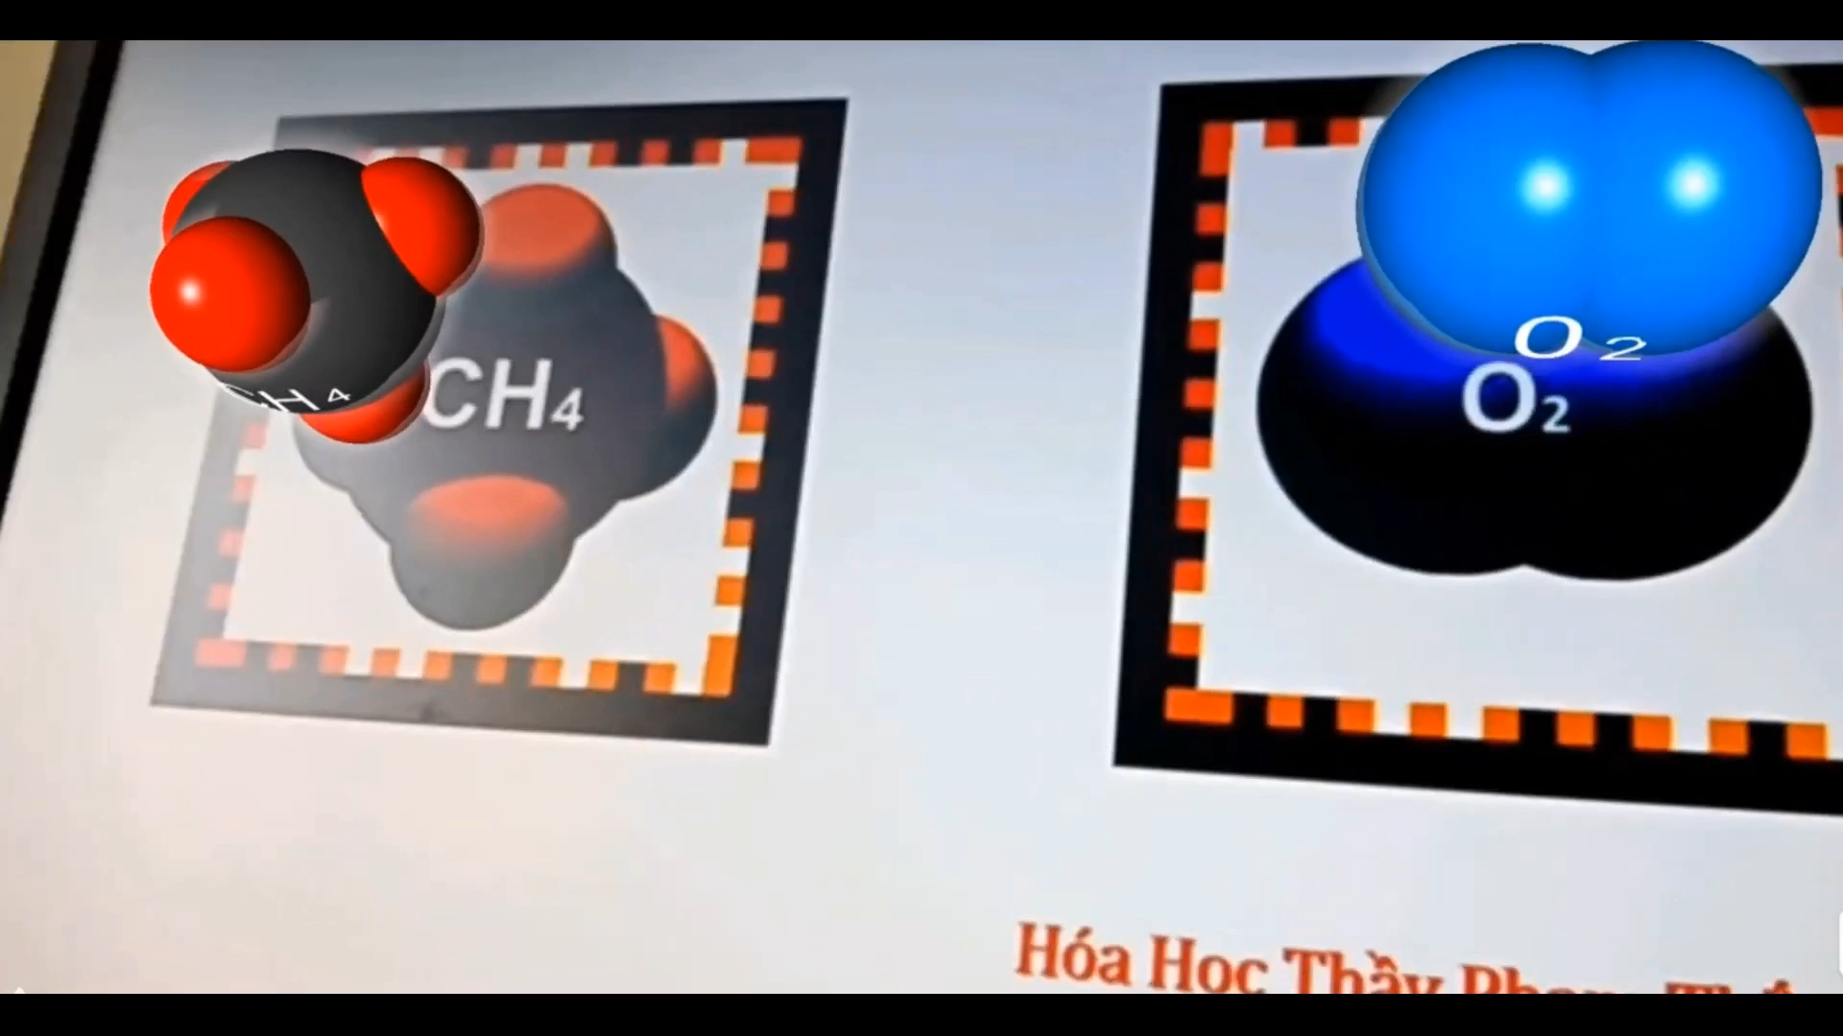
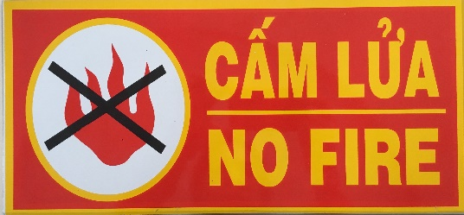
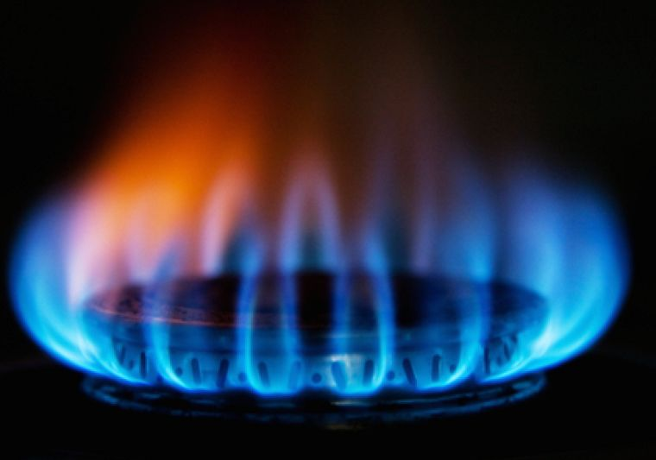
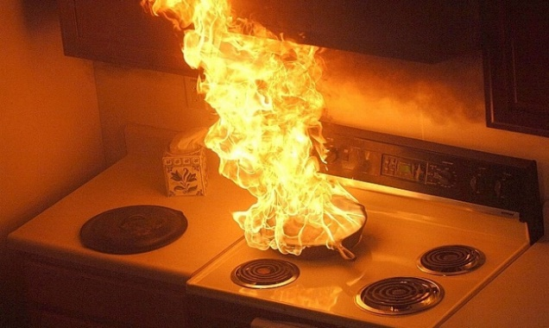
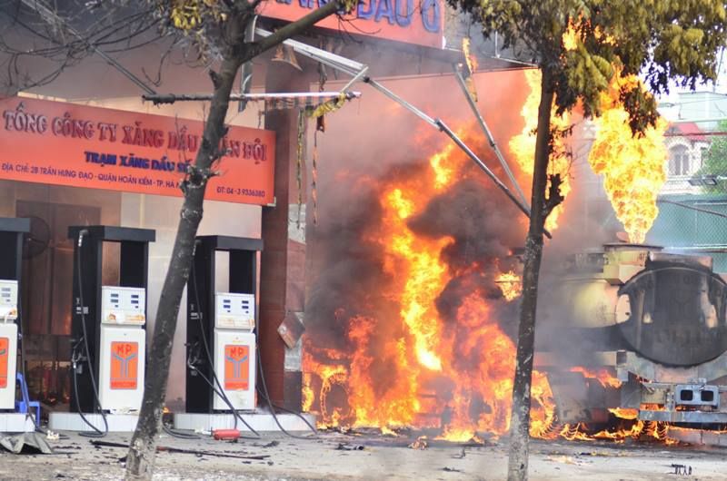
3. Phản ứng oxi hóa
Phản ứng oxi hóa hoàn toàn
a. Methane tác dụng với oxygen.
t⁰
CH₄ + 2O₂ CO₂ + 2H₂O
b.

Slide 14
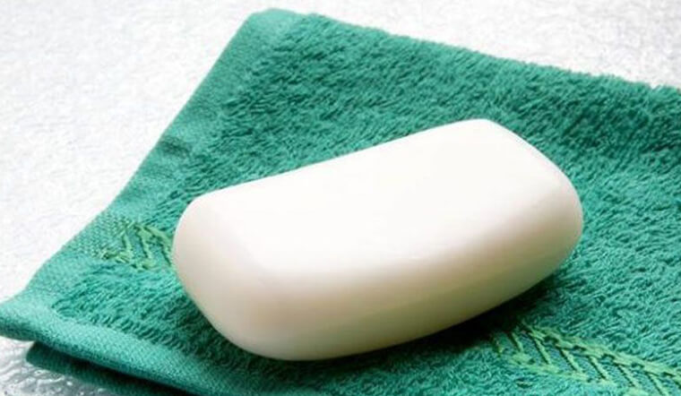
3. Phản ứng oxi hóa
Phản ứng oxi hóa không hoàn toàn
Ở nhiệt độ cao, có mặt xúc tác, alkane có bị oxi hóa cắt mạch carbon bởi oxygen tạo thành hỗn hợp carboxyic acid :
2RCH₂–CH₂R’ + 5O₂
RCOOH + R’COOH + H₂O
C25 – C35
Acid béo mạch dài

Slide 15
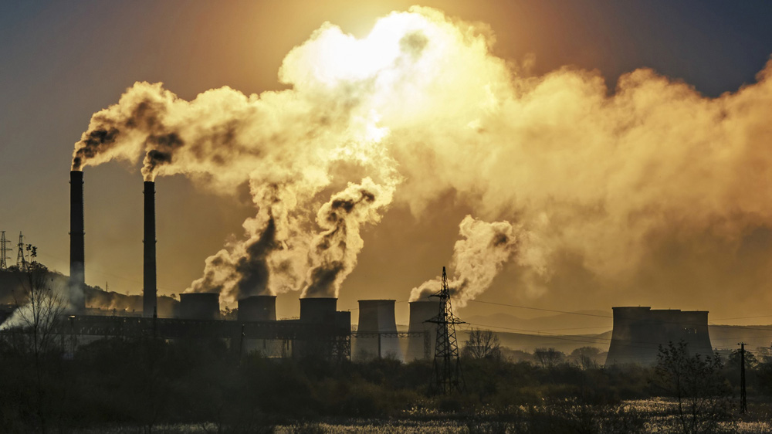
TRÒ CHƠI BỨC TRANH BÍ ẨN
2
1
3
4
Notes:
Ấn màu để sang câu hỏi, ấn số để lật mảnh ghép/ do nội dung phần hình thành kiến thức dài, có thể bỏ phần khởi động này, tổ chức luôn trò chơi nhanh tay nhanh mắt

Slide 16
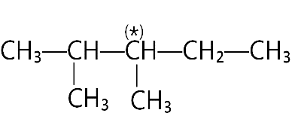

Câu 1: Bậc của nguyên tử carbon đánh dấu (*) trong hợp chất sau là
A
Bậc II
Bậc I
B
l
Bậc III
C
Bậc IV
D
Notes:
ẤN VÀO CÁI CHUÔNG ĐỂ QUAY LẠI BỨC TRANH

Slide 17
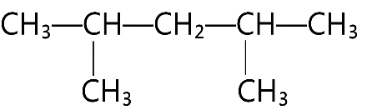
Câu 2: Danh pháp IUPAC của hydrocarbon X có công thức cấu tạo sau là:
A
C
2,3-dimethylpentane
2,4-dimethylbutane
B
D
2,4-dimethylpentane
2,4-methylbutane
Notes:
ẤN VÀO CÁI CHUÔNG ĐỂ QUAY LẠI BỨC TRANH

Slide 18
Câu 3:Số đồng phân cấu tạo tương ứng với công thức phân tử C₅H₁₂ là
A
1
1. CH₃ – CH₂ – CH₂ – CH₂ – CH₃
B
2
2. CH₃ – CH – CH₂ – CH₃
CH₃
C
3
CH₃
4
3. CH₃ – C – CH₃
D
CH₃
Notes:
ẤN VÀO CÁI CHUÔNG ĐỂ QUAY LẠI BỨC TRANH

Slide 19


Câu 4: Cho các phát biểu sau:
(1) Ở điều kiện thường, các alkane từ CH₄ đến C₄H₁₀ là chất khí.
(2) Thành phần chính của “khí thiên nhiên” là khí methane
(3) Trong phân tử alkane chỉ có các liên kết xích-ma σ bền vững.
(4) Alkane là những hydrocarbon no, mạch hở, có công thức chung là C_{n}H_{2n+2} ( n $≥$1)
(5) Nhóm nguyên tử (CH₃)₂CH- có tên là isopropyl.
Số phát biểu đúng là
A
3
4
C
2
5
B
D
Notes:
ẤN VÀO CÁI CHUÔNG ĐỂ QUAY LẠI BỨC TRANH

Slide 20
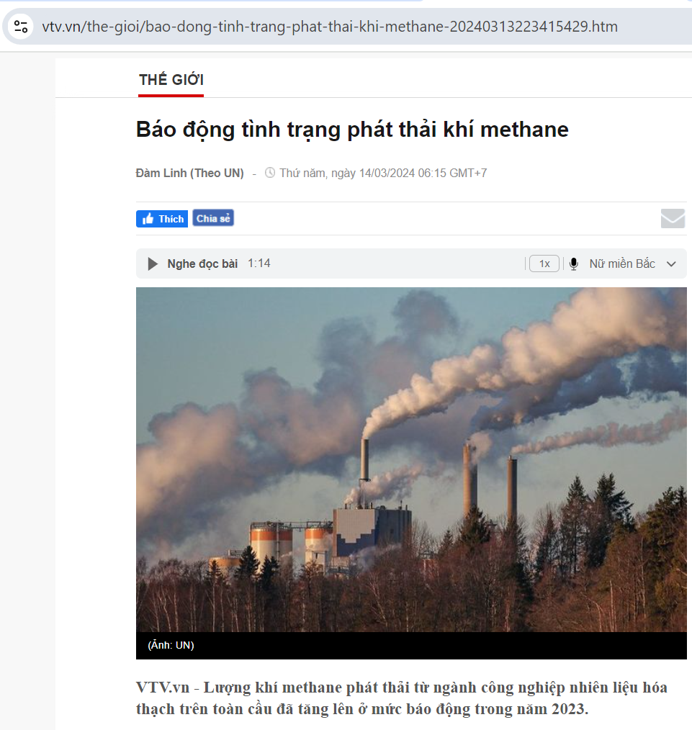
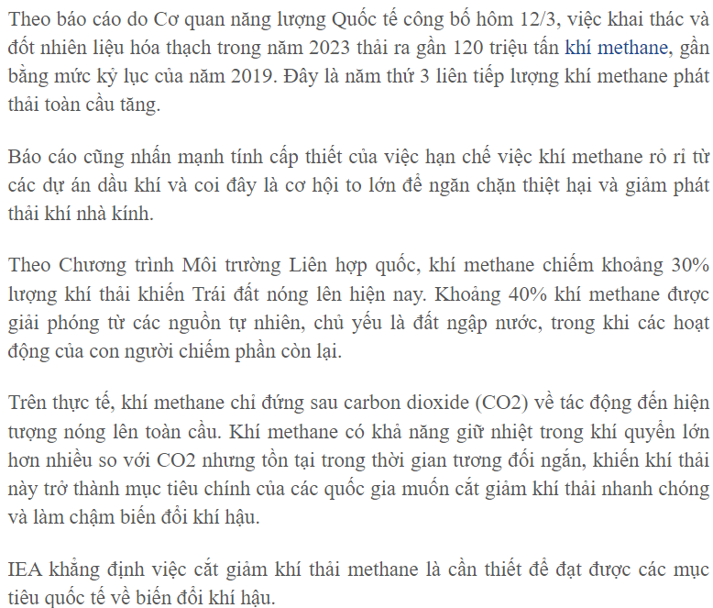
Notes:
ẤN VÀO CÁI CHUÔNG ĐỂ QUAY LẠI BỨC TRANH

Slide 21

Chân thành cảm ơn quý thầy cô và các em!

Slide 22

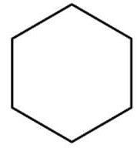
………………………
(isohexane)
CH₃[CH₂]₄CH₃
………………………
(neohexane)
+ …
(benzene)
+ …
(cyclohexane)

